Slide 1
PHÒNG GIÁO DỤC VÀ ĐÀO TẠO ĐẠI LỘC
TRƯỜNG TIỂU HỌC HỨA TẠO
MÔN: TIẾNG VIỆT- LỚP 4
BÀI: HÃY BIẾT ƯỚC MƠ (TIẾT 1)
Giáo viên : Lê Thị Kim Lê

Slide 2
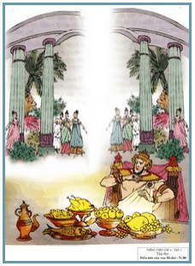
Thứ tư ngày 2 tháng 11 năm 2016
Môn : Tiếng Việt
Bài 9B : Hãy biết ước mơ
A/ Hoạt động cơ bản :

Slide 3
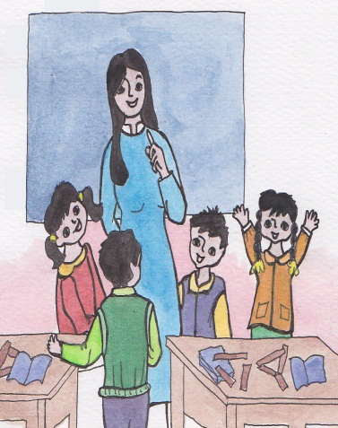
Thứ tư ngày 2 tháng 11 năm 2016
Môn : Tiếng Việt
Bài 9B : Hãy biết ước mơ
A/ Hoạt động cơ bản :
2. Nghe thầy cô ( hoặc bạn) đọc bài sau :
Điều ước của vua Mi - đát
Theo Thần thoại Hi Lạp –Nhữ Thành dịch
3. Đọc từ và lời giải nghĩa :
- Phép màu : phép lạ, đem lại những kết quả khác thường.
- Quả nhiên : đúng như đã đoán trước.
Khủng khiếp :
hoảng sợ
Phán :
(vua chúa ) truyền bảo hay ra lệnh

Slide 4
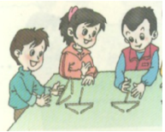
Thứ tư ngày 2 tháng 11 năm 2016
Môn : Tiếng Việt
Bài 9B : Hãy biết ước mơ
4. Cùng luyện đọc :
a/ Đọc từ ngữ :
tham lam, lấy lại, dòng nước, rửa sạch, lòng tham
mỉm cười, quả táo, khủng khiếp, cầu khẩn, hiểu rằng
b/ Đọc câu :
- Mi- đát làm theo lời dạy của thần, / quả nhiên thoát khỏi cái quà tặng / mà trước đây ông hằng mong ước.
- Lúc ấy, / nhà vua mới hiểu rằng / hạnh phúc không thể xây dựng bằng ước muốn tham lam.
c/ Đọc đoạn, bài.
Mỗi em đọc một đoạn, đọc nối tiếp nhau đến hết bài.

Slide 5
Thứ tư ngày 2 tháng 11 năm 2016
Môn : Tiếng Việt
Bài 9B : Hãy biết ước mơ
5. Thảo luận để trả lời câu hỏi :
1) Vua Mi-đát xin thần Đi - ô -ni-dốt điều gì?
Vua Mi-đát xin thần làm cho mọi vật mình chạm vào đều biến thành vàng.
2) Thoạt đầu, điều ước được thực hiện tốt đẹp như thế nào?
Vua bẻ thử một cành sồi, ngắt thử một quả táo, chúng đều biến thành vàng. Nhà vua cảm thấy mình là người sung sướng nhất trên đời

Slide 6
Thứ tư ngày 2 tháng 11 năm 2016
Môn : Tiếng Việt
Bài 9B : Hãy biết ước mơ
5. Thảo luận để trả lời câu hỏi :
3) Vì sao vua Mi-đát phải xin thần lấy lại điều ước ?
( Em chọn những ý đúng để trả lời :
- Vì nhận ra sự khủng khiếp của điều ước
- Vì cảm thấy xấu hổ về sự tham lam của mình.
- Vì bụng đói cồn cào, chịu không nổi )
- Vì nhận ra sự khủng khiếp của điều ước

Slide 7
Thứ tư ngày 2 tháng 11 năm 2016
Môn : Tiếng Việt
Bài 9B : Hãy biết ước mơ
- Vì nhận ra sự khủng khiếp của điều ước.
5. Thảo luận để trả lời câu hỏi :
4) Vua Mi- đát đã hiểu được điều gì ?
a. Con người không nên ước muốn điều gì ?
b. Tiền, vàng chỉ đem đến bất hạnh cho con người.
c. Những ước muốn tham lam không mang lại hạnh phúc cho con người.
c. Những ước muốn tham lam không mang lại hạnh phúc cho con người.
5) Câu chuyện “ Điều ước của vua Mi-đát” muốn nói với chúng ta điều gì?

